Slide 1
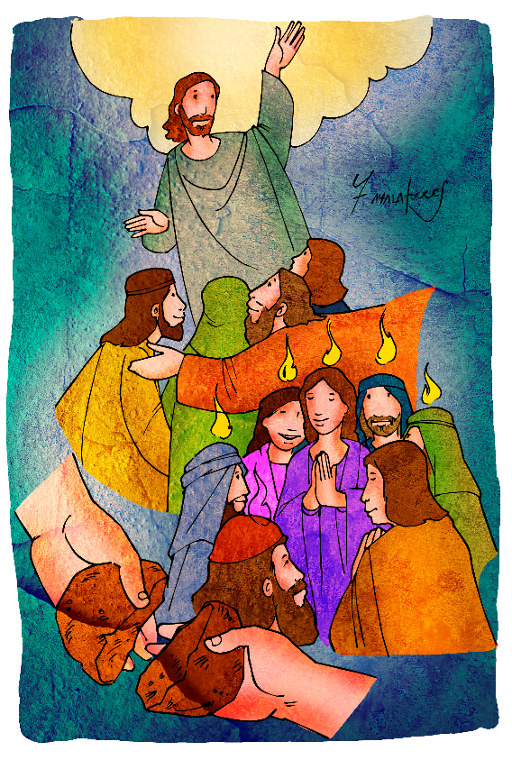
Estudio Orante De Hechos de los Apóstoles
Pedro le dijo: “No tengo oro ni plata, pero te doy lo que tengo: en nombre del Mesías Jesús, el Nazareno, camina”. (Hch 3,6).

Slide 2
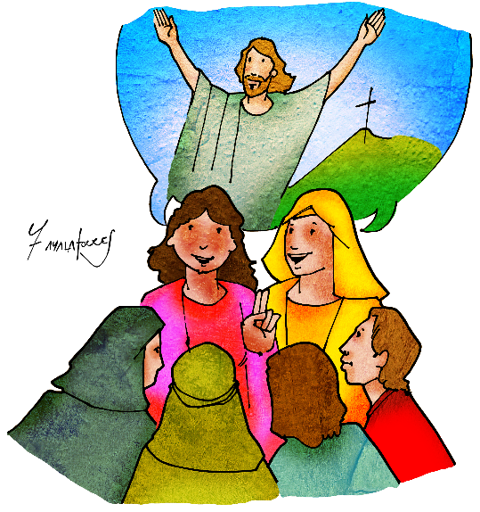
Tema 1
La Ascensión de Jesús
“Este mismo Jesús vendrá tal como lo han visto subir al cielo” (Hch 1,11)

Slide 3
Introducción
Bienvenidos y bienvenidas a este Mes de la Biblia. Nos ponemos como objetivo el estudio del libro de Hechos de los Apóstoles. La fe y la práctica religiosa han cambiado mucho, porque el mundo ha cambiado. Muchos no saben qué hacer ante tantos cambios sociales, religiosos, culturales. Unos se adaptan con pasividad y otros por novelería. Pero, para nosotros cristianos, es importante leer los signos de los tiempos, sin que eso signifique infidelidad al Reino de Dios.
¿Qué ha cambiado en la Iglesia en los últimos tiempos?
¿Cómo renovamos la fe en la familia, comunidad o parroquia?

Slide 4
1. Lectura: Hch 1,6-12.14
Los que estaban reunidos le preguntaron: “Señor, ¿es en este momento cuando vas a restablecer el Reino de Israel?”. Él les contestó: “A ustedes no les toca conocer el tiempo y el momento que ha fijado el Padre con su autoridad, sino que recibirán la fuerza del Espíritu Santo, que vendrá sobre ustedes, y serán mis testigos en Jerusalén, en toda Judea y Samaria, y hasta los confines de la tierra”. Dicho esto, fue levantado en presencia de ellos, y una nube lo ocultó a sus ojos. Estando ellos mirando fijamente al cielo mientras se iba, se les aparecieron dos hombres vestidos de blanco que les dijeron: “Galileos, ¿qué hacen ahí mirando al cielo?

Slide 5
1. Lectura: Hch 1,6-12.14
Este que ha sido llevado, este mismo Jesús, vendrá tal como lo han visto subir al cielo”. Entonces volvieron a Jerusalén desde el monte llamado de los Olivos, que dista poco de Jerusalén, el espacio de un camino sabático. Todos perseveraban en la oración, con un mismo espíritu en compañía de algunas mujeres, de María, la madre de Jesús, y de sus hermanos”.
¿Qué significa para nosotros que Jesús regrese al seno del Padre?

Slide 6
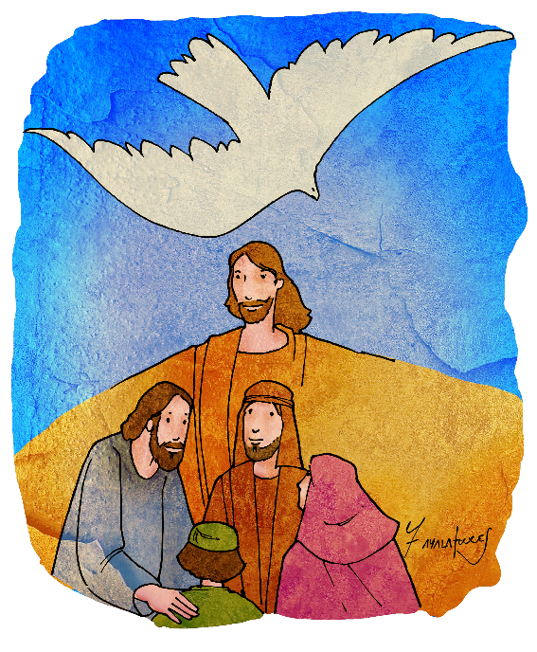
Pistas para acoger el texto…
Cuando los apóstoles preguntan a Jesús si el Reino de Dios sería en ese momento, la respuesta de Él fue que ese tema no hay que discutirlo. Creemos que Jesucristo vendrá una vez más al mundo, pero no debe ser tema de ansiedad o curiosidad. Nuestra misión es ser testigos del Evangelio en el mundo: “recibirán la fuerza del Espíritu Santo, que vendrá sobre ustedes, y serán mis testigos en Jerusalén, en toda Judea y Samaria, y hasta los confines de la tierra”.

Slide 7
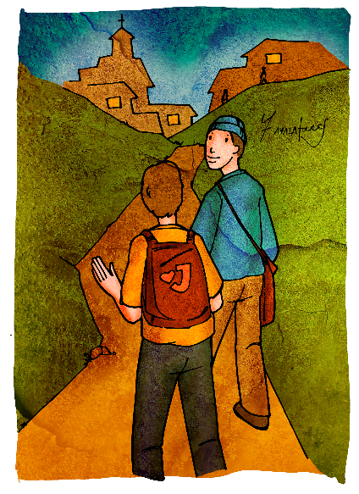
Ésta es la misión que tiene la Iglesia, y cada uno de los bautizados. Es, pues, un mandato para cada uno de nosotros. La misión es propagar la Palabra de Dios por todo el mundo. Somos misioneros que envía el Señor por medio de la Iglesia, para que proclamemos el Evangelio. ¿Ha llegado ya la Buena Noticia a todos los pueblos y culturas? ¿Hemos ayudado en la misión y a los misioneros?
Pistas para acoger el texto…

Slide 8
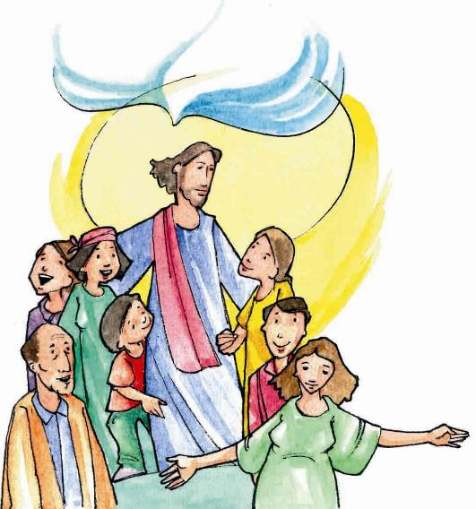
Dios quiere que todos los hombres se salven.
Pero para evangelizar necesitamos el poder que Él nos ofrece, que no es otro que el Espíritu Santo. El desafío es permitirle actuar en nuestras vidas, familias y grupos: “recibirán poder, cuando haya venido sobre ustedes el Espíritu Santo y serán mis testigos”. ¡El testimonio que debemos dar es sobre Jesucristo! En nuestra Iglesia (Jerusalén), en nuestra ciudad (Judea), en nuestro país (Samaria) y en todo el mundo (confines de la tierra). La misión es amarnos. ¿Hasta qué punto nos hemos comprometido con esto?
Pistas para acoger el texto…

Slide 9
La ascensión del Señor se hizo en medio de una nube,
como la que llenó de gloria el tabernáculo
(Num 9,15-23): “Ahora pues, Padre, glorifícame al
lado tuyo, con la gloria que tuve contigo antes que
el mundo existiera” (Jn 17,5). Cuando el Hijo de Dios vino
al mundo fue envuelto en pañales; ahora que sale de
la tierra es envuelto en una nube de gloria. Y, mientras
los apóstoles observaban la escena, dos ángeles se
aparecieron y les dijeron: “¿Por qué están mirando al cielo?
El mismo Jesús que ha sido tomado al cielo, vendrá como
lo han visto ir al cielo”. Así lo anunció el profeta Zacarías:
“en aquel día se afirmarán sus pies en el monte de los
Olivos que está en frente de Jerusalén, y éste se partirá
por la mitad, de este a oeste, formando un valle grande; la mitad se apartará hacia el norte, y la otra mitad hacia el sur” (Zac 14,4).
Pistas para acoger el texto…

Slide 10
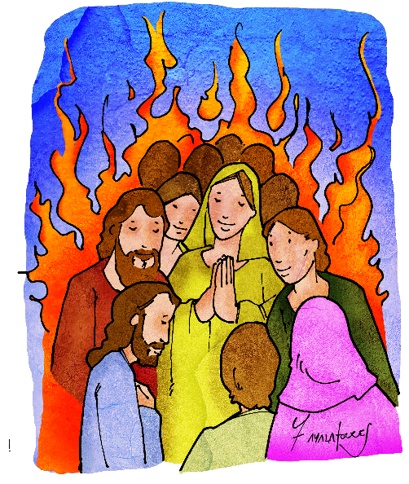
Finalmente, digamos una palabra sobre María, la madre de Jesús. Ella estaba en medio de los apóstoles, fomentando la unidad, oración y espera. No olvidemos que este fue un período de espera, hasta la llegada del Espíritu Santo.
Pistas para acoger el texto…

Slide 11
Claves para comprender Hechos 1,6-12.14
Una obra en dos volúmenes.
Lucas invita a leer la historia teniendo presente ambas obras: en el evangelio está todo lo que Jesús hizo y enseñó; en Hechos se presenta lo que Jesús hace y enseña a través de la Iglesia. El primer volumen está dedicado a Jesús; el segundo a la Iglesia naciente, modelo para la Iglesia de todos los tiempos. Existe continuidad entre la enseñanza de Jesús y de la Iglesia. Es necesario, pues, que estemos en consonancia con Jesús y que, como Él, primero obremos y luego enseñemos. El hecho sobre la palabra.

Slide 12
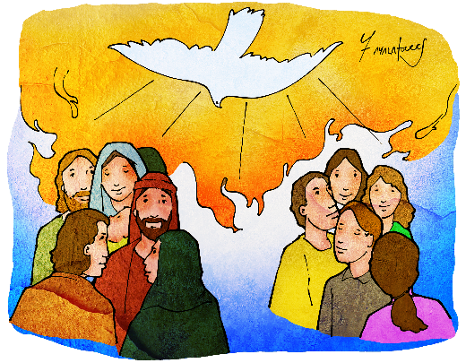
Claves para comprender Hechos 1,6-12.14
Instrucciones del Espíritu Santo.
Jesús elige a sus discípulos para que
continúen su misión. La misión no es
iniciativa propia, sino Gracia que
Jesús dispensa. Jesús mismo basa su
autoridad en el Padre que lo envía.
Ciertamente Jesús nos envía con su
autoridad, para realizar su misión.
Y para ello nos reviste del Espíritu Santo, que es quien nos capacita para la misión. La instrucción del Espíritu es necesaria para abrir la mente y actuar eficazmente en su nombre.

Slide 13
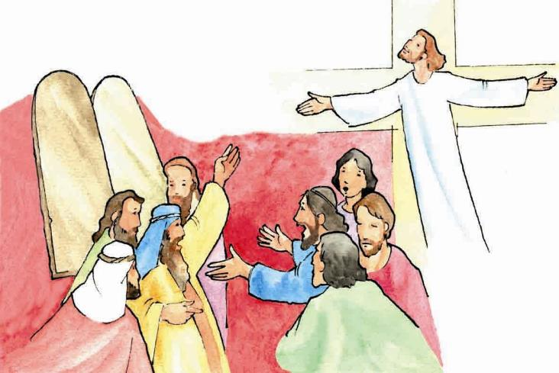
Claves para comprender Hechos 1,6-12.14
La enseñanza de Jesús.
La Ascensión tiene especial
importancia a causa de las
instrucciones dadas por el
Señor. Lucas dice que los
discípulos esperaban que
Jesús instaure el Reino de
Israel, mientras que Jesús
hablaba del Reino de Dios.
No se trata de un reino político o social, circunscrito a un pueblo, sino de un reino destinado a la humanidad, bendición para todas las naciones, donde sólo Dios es Rey que gobierna el corazón de los creyentes. ¡El primer mandamiento de los cristianos es difundir el Reino de Dios!

Slide 14
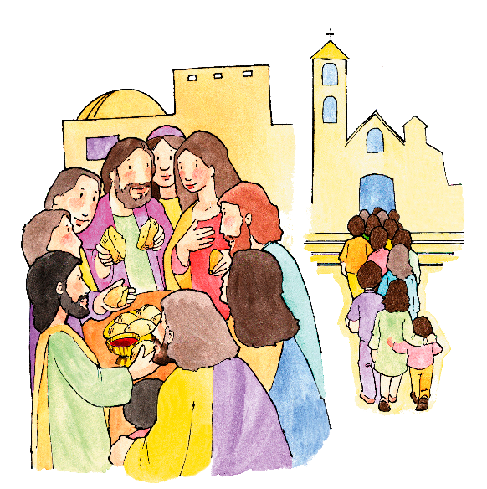
Claves para comprender Hechos 1,6-12.14
No alejarnos de Jesús, ni de la Iglesia.
Jesús nos manda a no separarnos, no alejarnos, ni dividirnos. La primera manifestación de autenticidad cristiana es permanecer con Jesús y con los que son de Jesús. Jesús manda esperar la promesa del Padre: “Recibirán la fuerza del Espíritu Santo”.
El Espíritu Santo es prometido por
el Padre y el Hijo, y es el gran don de
Dios para los hombres. Del mismo
modo que Jesús acoge el Espíritu
con obediencia, nosotros debemos
responder con docilidad. Del mismo
modo que el Espíritu prepara a Jesús
para su ministerio, el Espíritu nos
habilita para nuestra misión.

Slide 15
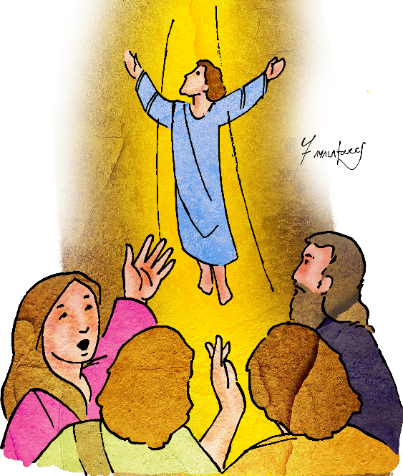
2. Meditación
Escribamos tres palabras que resumen nuestra reflexión de hoy: Testimonio, Compromiso y Oración. Meditemos un momento y cada uno, de forma espontánea, hacer una oración con la palabra que más resuena en su interior. Cantemos “Con vosotros esta”.
La Ascensión de Jesús a los cielos fue una profunda experiencia de fe que tuvieron sus discípulos: “permanecían con la mirada puesta en el cielo mientras Jesús subía”. Así comienza la historia de la vida de la Iglesia.

Slide 16
2. Meditación
Jesús subió al cielo, pero sigue presente y vivo en la comunidad de sus seguidores que predican el evangelio por todo el mundo y especialmente anuncian que Cristo está vivo y presente en la historia de la humanidad.
El misterio de la Ascensión es la certeza de que así como Jesús sube al cielo, sus seguidores y la Iglesia Universal subiremos un día a la gloria con Dios. Así como Cristo que es la cabeza del cuerpo subió, así subirá su cuerpo, que somos todos los discípulos, creyentes, seguidores de Jesús.
Nosotros hoy, como discípulos y misioneros, no podemos quedarnos inactivos contemplando la victoria de Jesús, sino que debemos ser seguidores comprometidos con Cristo en medio del mundo.

Slide 17
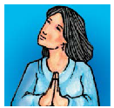
3. Oración
Dios del cielo y de la tierra,
me has alimentado con tu palabra y enviado a amar y servir.
Un misionero me has llamado a ser.
Incluso en mi pequeñez y en mi pecado me elegiste para cantar,
El canto de tu amor, el himno de tu misericordia, el himno de tu justicia.
Guía mi camino, Señor.
Envíame entre las personas que has creado,
ya sea en todo el mundo o al otro lado de la calle.
Que mis palabras impongan al invocar tu espíritu.
Que mis actos sobresalgan mientras demuestran tu fidelidad.
Aunque pueda vacilar, ayúdame a levantarme de nuevo,
haciendo tu voluntad. Y cuando me vaya, que digan:
“Ese era diferente, conocía al Señor”. Amén.
San Ignacio de Loyola

Slide 18
4. Contemplación
¿A qué me comprometo de manera concreta?

Slide 19
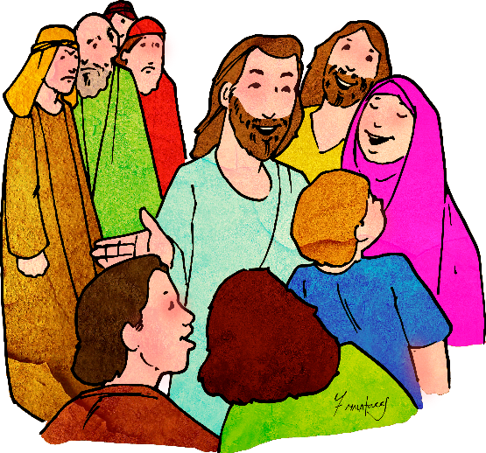
5. Aplicación pastoral
Los discípulos estaban preocupados por saber cuándo se iba a establecer el Reino de Israel. ¡Esperaban un cambio político! Pero, lo que Jesús enseña, es que el Reino de Dios es un cambio más radical: ser testigos en todo tiempo y lugar de la misericordia del Padre. Hay que dejar que el Espíritu actúe en favor de todos, sin excluir a nadie. ¡Ese es el Reino de Dios!

Slide 20
Jesús sube al cielo y sus discípulos no saben qué hacer. Dos mensajeros les hacen caer en cuenta, que la vida no era “mirar” al cielo, sino pisar la tierra y cultivar una espiritualidad que se comprometa con la esperanza del pueblo. Y en medio está la Virgen María, orando con y por nosotros.
5. Aplicación pastoral

Slide 21
Muchas
gracias

